Slide 1
计算机综合实验报告
韦福超
张振宁
甄显安

Slide 2

主要完成工作
多周期CPU的实现，支持MIPS32指令集中的47条常用指令
Ucore的移植，因时间有限，直接采用往届改好的ucore对CPU进行测试，lab1~lab8通过
实现C0和decaf两款编译器后端，将decaf语言编写的程序编译成MIPS32汇编代码，使用交叉编译器转化为目标代码，最终由操作系统调度，在Thinpad教学机上正常运行所有测试程序

Slide 3
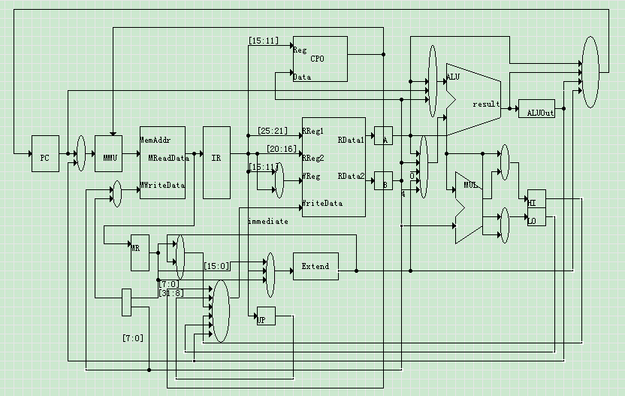
CPU部分
CPU部分：数据通路

Slide 4
多周期，简单划分为取指、译码、执行、访存、写回五个阶段，另加异常处理4个状态。除LW，SB，LB，LBU及异常处理以外，其余指令在4个周期完成，NOP在3个周期完成
CPU控制器和访存控制部件采用不同的时钟，CPU通过信号控制访存的发生，访存部件反馈信号，告诉CPU是否能继续运行到下一个状态，CPU时钟频率有望达到最高频
但不知何故，最后CPU在25M就出现错误了，为了稳定，不得不暂时降至11.09M，这样主频与访存的频率就一样了

Slide 5
CPU部件：
Controller：控制器，负责读取指令以及状态寄存器产生控制信号，回传给顶层模块
ALU
MUL：采用booth算法，实现乘法，需64个clk，采用ISE内置乘法器
RegistersFile：寄存器堆
mm_manager:访存管理，下辖5个设备：片上Rom，Ram1，Ram2，Flash，串口。内置TLB，实现mmu的工作

Slide 6
mm_manager:地址及设备
虚拟地址 | 虚拟地址范围 |  | 权限 | MMU | 物理地址范围
kuseg | 0x00000000- | 7FFFFFFF | 内核/用户 | 是 | ~
kseg0 | 0x80000000- | 9FFFFFFF | 内核 | 否 | 0x00000000-0x1FFFFFFF
kseg1 | 0xA0000000- | BFFFFFFF | 内核 | 否 | 0x00000000-0x1FFFFFFF
kseg2 | 0xC0000000- | FFFFFFFF | 内核 | 是 | ~

Slide 7
设备 | 物理地址范围
片上ROM | 0x1FC00000-0x1FC00FFF
RAM1 | 0x00000000-0x003FFFFF
RAM2 | 0x00400000-0x007FFFFF
Flash | 0x1E000000-0x1EFFFFFF
串口 | 0x1FD003F8-0x1FD003FC

Slide 8
Rom:存放bootloader
Device_Ram1
Device_Ram2
Device_Flash:存放ucore
Device_COM：串口1：数据；串口2：状态

Slide 9
CP0协处理器：只实现必要的以下几种
Status:控制中断、异常的状态，实验中只涉及其中5位
Index：TLB
EntryLo0:TLB
EntryLo1:TLB
EntryHi:TLB
BadVAddr:异常及中断相关
Count：与片内时钟相关
Compare：与Count构成很好的时钟中断控制器
Cause：异常的种类：实验中只涉及其低位
EPC：异常返回的PC值，要根据异常或中断发生的位置区分
Ebase：异常处理流程基址，一般为0x80000000

Slide 10
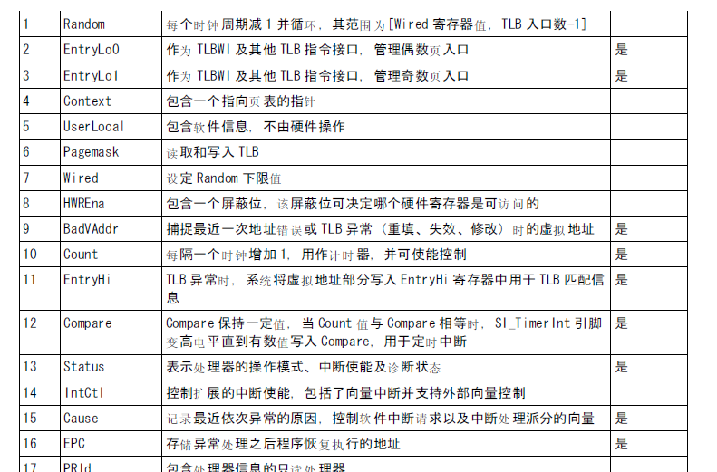
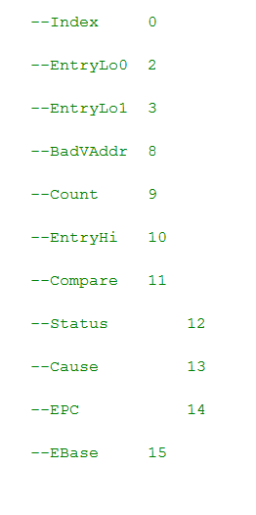
实验指导书中后面给出的协处理器编号有误

Slide 11
特殊指令的处理
SB指令：先整个字读出，将对应字节写好后，写回存储器
TLBWI：根据Index和EntryHi，EntryLo0，EntryLo1对TLB表项进行操作
J指令：26位立即数左移两位后，和PC高四位一起作为目标地址值

Slide 12
对指令的检查：
在用户态即Status(1)=‘0’ & Status(4)=‘1’,不能使用CP0的操作指令mfc0，mtc0，以及tlbwi，eret
对未知指令的检查，如果不能硬件不能识别这条指令，交由异常处理流程来做，事实上，异常处理中的RI_handler只对除法div进行识别处理

Slide 13
对访存虚拟地址的检查
将Status和Vaddr结合来看，如果处于用户态，是无法访问高位的地址空间的；末2位非’00‘的Vaddr肯定是地址不对齐
接着交由TLB对地址进行翻译，到物理地址Paddr，使用Paddr按照之前的物理地址划分访问设备

Slide 14
异常与中断的处理：
跳到另外一个状态机，将异常原因写入Cause，将Status(1)置‘1’，此时禁止时钟中断，然后将PC赋给EPC，同时PC指向Ebase+0x180
从异常返回时，将PC<=EPC，并且Status(1)=‘0’
实验中实际主要利用Status(1)来控制中断

Slide 15
CPU的测试
为了免去tlb带来的麻烦，暂时禁用mmu，并将地址的flag_writable标志全置‘1’，意为始终可写。
逐条指令测试

Slide 16
最后，移植ucore操作系统，进行更进一步的测试

Slide 17
编译器：
时间有限，基本采纳原框架，采用活跃变量分析，尽可能少对框架改动
一些不支持的指令：add，sub需要用addu，subu替换，rem用div进行替换，最后通过异常处理来执行
为了和目标平台结合，参数采用前四个写入a0~a3，并且也全部压入栈中
操作系统要求函数需有返回值，因此即便返回值为void，也返回0

Slide 18
库函数的实现
_Alloc
_PrintInt
_PrintBool
_PrintString
_ReadInteger
_ReadLine
_StringEqual
_Halt

